Slide 1
VALORES DE REFERENCIA
EN QUIMICA CLINICA
Referencia: IFCC y SEQC
Bioq. Alberto Daniel. Reyes
Esp. en Bioq. Clínica-
Area Qca Clínica. U.B.A.2005

Slide 2
OBJETIVOS DE APRENDIZAJE
Se pretende que Ud, luego de estudiar el tema, realizar los ejercicios de aplicación y las consultas necesarias, sea capaz de:
Reconocer los diferentes tipos de valores de referencia y sus aplicaciones.
Explicar el procedimiento para la obtención y presentación de Valores de Referencia basados en poblaciones, según la IFCC
Explicar los procedimientos: elaboración de Criterios de Inclusión y Exclusión, preparación de individuos de referencia, obtención de los límites de referencia con sus Int. de Confianza (I.C.) y aplicación de criterios de partición
Describir las Inferencias al utilizar Valores de Referencia
Ser capaz de resolver los ejercicios de aplicación presentados

Slide 3
Acciones del laboratorio clínico
Producir
valores analíticos a partir de especímenes de individuos
Control de calidad
Establecer los
valores de referencia según
población a la que asiste y metodología que utiliza.
Informar Val de Referencia adecuados
Quien controla ?

Slide 4
Utilidad de todo Val de Ref
Obtención de un resultado
Validación analítica
Interpretación del Valor observado
Comparación c/ un I.R. ó un V.C. ó c/ valores previos
Correlación con Antecedentes (clínicos y de lab), datos del examen clínico y exámenes complementarios
Validación fisiopatológica
o clínica
Informe bioquímico final
Acciones sobre el sujeto

Slide 5
Usamos valor de referencia según finalidad
QUE QUIERO HACER ?
QUE VALOR DE REFERENCIA DEBO USAR

Slide 6
detectar hipoglucemia en RN
Valor de Corte: 40 mg%

Slide 7
Pesquisar diabetes mellitus
Glucemia en ayunas
V.C.: 126 mg%

Slide 8
Valorar funcionalidadrenal
Clearance de creatinina
V.C. 90ml/min/1,73 m²

Slide 9
clasificar estadíos de enfermedad renal
Cl de Cr ≥ 90
60-89
30-59
15-29
<15

Slide 10
diagnosticar síndrome nefrótico
V.C. proteinuria 24 hs
> 50 mg/Kg/día + edema + hipoalbuminemia

Slide 11
Valorar riesgo de ECV
Colesterol Total
≥ 200 mg%
170-199 mg%
< 170 mg%

Slide 12
detectar daño pancreático
Amilasemia
> L.S

Slide 13
Diagnosticar pancreatitis aguda
Amilasemia
2 x L.S. ( >Sd, < Ed)
> 3x L.S.(<Sd, >Ed)

Slide 14
monitorear evolución de hepatopatía crónica
valores previos de alb, GPT, GOT y GGT

Slide 15
valorar efectividad del Tto de una CAD
valores previos de EAB, glucemia, cetonuria

Slide 16
valorar si el paciente está en riesgo
detectar daño pancreático
V.C.= Valor Crítico ej. K < 2,6 ó > 7 meq/l
Glucemia < 45 mg% ó > 300 mg%

Slide 17
Que hicimos en todos éstos casos ?
Comparamos el valor observado con…
Interv de Ref poblacional
Valores previos del mismo sujeto
Valor de Corte
Percentilos

Slide 18
Conceptos básicos en Val de Ref.
POBLACIÓN DE REFERENCIA (P.R.)
Todos los individuos que cumplan los criterios de selección,
MUESTRA DE REFERENCIA.
Los individuos de referencia que cumplen estos Criterios y de los cuales se obtuvieron los especímenes.
Calcular el mínimo N° de individuos para que sea representativa de la P.R.
VALOR DE REFERENCIA
Es el resultado de la medición de un analito en un espécimen obtenido de un individuo de referencia.

Slide 19
Obtención de Val de Referencia (IFCC)
Criterios de Inclusión y Exclusión
Población de Ref
preparar indiv de ref.
y obtener el especímen
Población general
Muestra de ref. y especimenes de ref.
procesar analítica/te los especímenes
Analizar tipo de distribución de los V.O.
resultados de ref. (V.O.)
Tratamiento estadístico: paramétrico ó
no paramétrico
Límites de Referencia
Aplicar Criterios de Partición
I.C. 90% para cada L.R.

Slide 20

Determination of reference intervals for serum creatinine. Junge W, Wilke B, Halabi A, Klein G Clin Chim Acta. 2004.
(Alemania) Aprobado por el Comité de I.R. de IFCC
Criterios de INCLUSIÓN
Edad: 18 a 74 años
Estado de salud: Colinesterasa, Hb, leucocitos y plaquetas dentro del Int de Ref.
¿para qué c/u ?
Examen clínico “sin hallazgos anormales”
¿porqué no incluyen sedimento urinario normal ni proteinuria ?

Slide 21
Criterios de EXCLUSIÓN tener uno es suficiente para excluir el individuo
-PCR > 10 mg / L
GGT > 132 U / L (H) y > 78 (M)
ALT > 100 U / L (H) y > 70 U / L (M)
Estar recibiendo medicamentos
No ser de raza blanca !!
Padecer IRA, IRC, GNF, NTI, riñón poliquístico, trastornos renovasculares, diabetes, miopatías, anemia por deficiencia de Fe, sobrecarga de Fe, infecciones agudas/ crónicas, y trastornos pancreáticos.

Slide 22
Preparación de los I.R. obtención de M y método analítico
No se requirió ayuno previo. (?)
Venopunción del brazo, tubos al vacío con gel separador , el suero procesado en el día
Método enzimático : Creatinina Plus, Roche.
Analizador automático : Roche Hitachi 717.
El método fue estandarizado usando una mezcla de seis sueros humanos con valores asignados por el Instituto de Bioq. Clínica, Univ. de Bonn, Alemania, usando el Método de Referencia ID-MS
(Trazabilidad )

Slide 23
Garantía de calidad analítica
Resultados de la comparación con el Método de Referencia Espectrometría de Masa y Dilución Isotópica (ID-M)
Se obtuvo una Imprecisión (Error Aleatorio)
C.V.intraensayo: 1,4%
C.V.interensayo: 1,9%
para nivel de Cr =88 umol/l (1 mg/dl)
Se obtuvo un Error Sistemático (ES):
sesgo (desvío, inveracidad) = 0,09 umol / L,
para a un nivel de Cr= 80 umol / L ( 0,9 mg/dl)
ES= (0,09/ 80) x 100% = 0,0012 %

Slide 24
Tratamiento estadístico aplicado y límites calculados
Se aplicó método no paramétrico y se calcularon los
Pc 2,5 y 97,5 y el Interv. de Conf. del 90 % para c/límite
( previo criterio de partición por sexo)
 |  | Creatininemia
 | n | L. Inferior Pc. 2,5 (I.C.) | L. Superior Pc. 97,5 (I.C.)
HOMBRES | 120 | 0.72 mg/dl (0.71–0.75) | 1.18 (1.12–1.21)
MUJERES | 120 | 0.55 mg/dl (0.52–0.62) | 1.02 mg/dl (0.94–1.17)

Slide 25
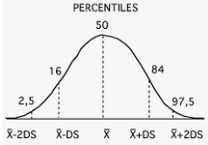
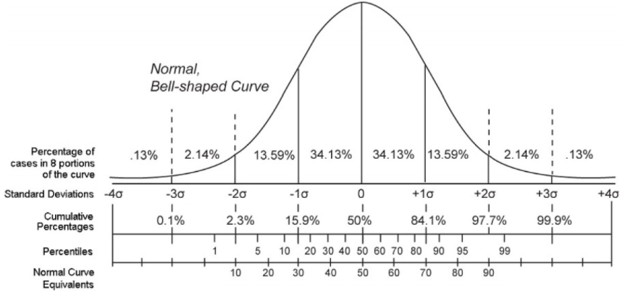
Recordemos los Percentilos
X- 1,96 x DS= Pc 2,5
X+ 1,96 x DS= Pc 97,5
X + 2,57x DS = Pc 99

Slide 26
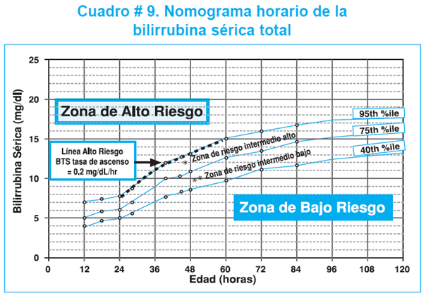
Bilirrubina en Neonatos. Val de Ref en percentilos

Slide 27
Criterios de Inclusión definen la población de referencia.
Ej: podemos calcular el Int. de Ref. para calcemia en distintas Poblaciones de Referencia:
Embarazadas de 3er trimestre, sin anormalidades en los controles clínicos (…) y bioquímicos (…) previos
Adultos de 18 a 60 años del NE arg., sin afecciones orgánicas ni funcionales (…) y con …… FAL, P y Mg dentro del I.R.
Enfermos renales crónicos, edad entre 18 y 60 a,
en hemodiálisis hace > 6 m.

Slide 28
Cuanto más estrictos los Criterios de Inclusión ,
más estrecho será el I.R. obtenido.
Perdemos Aplicabilidad:
los I. R serán aplicables a una población más restringida
Ganamos Sensibilidad
para detectar cambios en el analito, debidos al tratamiento
y/o a una enfermedad.
FAL en embarazadas
Criterios de Inclusión:
Emb en 3er Trimestre,
GOT, GPT, P.A., IMC en
Su IR normal
Sólo podemos aplicar éste I.R. de FAL a gestantes con ésos Criterios.
Detectamos leves alteraciones en su metab fosfocálcico y/o colestasis

Slide 29
Criterios de Exclusión
Permiten excluír efectos no biológicos que pueden modificar el valor del analito a medir
Muestra con ictericia, lipemia o hemólisis visible
Lab anormal, Ej PCR > 20 mg/l, ALT > 50 U/l, Hb < 11 g/dl
Hospitalización o cirugía en los últimos 30 días
Consumir alcohol ( > 40 g/d)), sería mejor GGT < 40 U/l
Tabaquismo: >10 cig /d
Recibir medicación ( cual???) en los últimos 7 días
Diarrea, fiebre intensa, estado infeccioso, etc
Afección orgánica : hepática, renal, pancreática, etc.

Slide 30
¿Cómo reducir las Variab Biológ intra e interindividuo ?
Estandarizar la preparación de los individuos de referencia
Actividad física: Por ej. Indicar descanso nocturno de 6 a 8 hs, y no realizar actividad física en las últimas 24 hs
Alimentación previa: por ej Indicar ayuno de 8 Hs
Ausencia de drogas y medicación ( por ej en los últimos 7 días)
Ciclo menstrual: especificar momento del ciclo, en hormonas cuyo nivel varía con el mismo.
Ritmo circadiano: definir hora de la toma de muestra

Slide 31
Estandarizar la obtención de especímenes
Reduce la Variabilidad Preanalítica
Minimiza la influencia de factores que afectan la obtención del especimen y los analitos a estudiar.
Obtención de la muestra:
Ej., reposo previo de 15 min, desinfectar c/ EtOH 70%, dejar secar, ligar y punzar una vena del brazo, torniquete ≤ 15seg, aspirar con jeringa en forma lenta.
Transferir la sangre sin ocasionar burbujas ni espuma, homogeneizado suave.

Slide 32
Usar Anticoag adecuado en tipo y proporción
Centrifugar 1200 G x 10 min y separar P en 30 a 45 min.
Trasladar la muestra al área analítica en < 30 min
Refrigerar y mantener la M anaeróbica
( para E A B y pO2, Ca iónico, amoniemia)

Slide 33

Atención
Las condiciones de preparación de los pacientes y obtención de especímenes deben ser idénticas a las usadas con los Individuos de Referencia

Slide 34
Criterios de Partición
Reducen el I.R. al bajar la variabilidad interindividuo
Edad: 1-2 a / 2-5 a / 5-10 a
Sexo M ó F
Trimestre del embarazo.: 1º- 2º -3º
Condición ambiental:
Vivir a > 2000 y < 2000 m.s.n.m. ( Hto)
horas/semana de exposición solar : < 4 hs y > 4 hs
( niveles de Vit D en plasma)

Slide 35
Cuando y cómo particionar ?
Criterio de Linton : dividir los datos en 2 subgrupos
Calcular la Media en c/u ( X1)
Si (X1 - X2) < 1/4 amplitud del I.R , no particionar
Uremia en H y M: 18 – 50 mg/dl, amplitud: 32 mg/dl
Media en H: 30 mg/dl y en M: 24 mg/dl,
X1-X2 = 30-24=6mg/dl y amplitud/4=32/4 = 8 mg/dl
NO PARTICIONAR
Otro criterio: particionar solo cdo la diferencia entre dos grupos es “clínicamente significativa”
Ej Hto en H y M ( muy subjetivo)

Slide 36
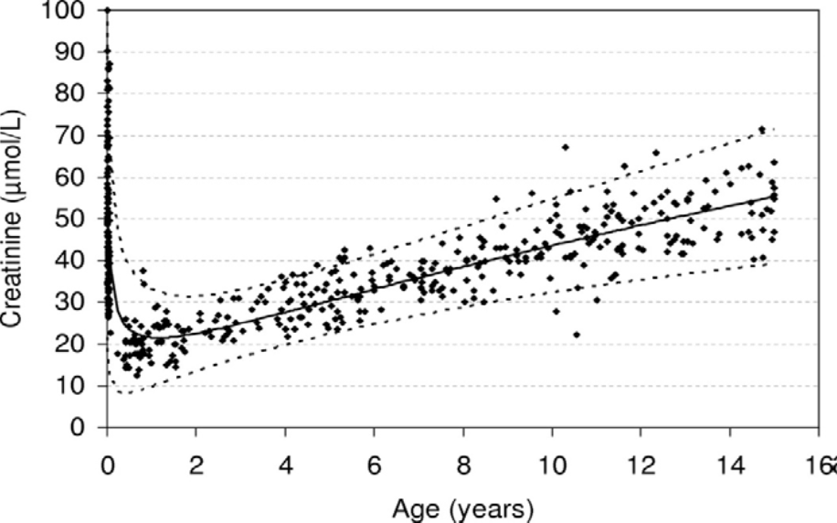
Para PARTICIONAR POR EDAD: ver curva Conc Vs edad para creatinina: 88 umol/l = 1 mg/dl

Slide 37
Tratamiento estadístico de los datos obtenidos
Aplicar Pr Chi cuadrado, Pr Kolmogorov – Smirnof o
Test Anderson Darling. Calcular Coef. de Curtosis y de Sesgo (según IFCC)
Los valores obtenidos tienen distribución gaussiana ?
Intentar normalizar la Distrib. con √ X , 1/X , Log X
DISTRIB. NORMAL
calcular I.R. 95%
Lte Inf.= X_{m}- 1,96 Sx
Lte Sup= X_{m}+ 1,96 Sx
N mínimo: 40 por ?
DISTRIB. NO PARAMÉTRICA
calcular I.R. 95%
Perc 2,5 y 97,5
N mínimo: 120

Slide 38
Límites de Referencia de la población de ref.
Los L.R. calculados a partir de la muestra , ESTIMAN los L.R. de toda la población
Cada L.R. de la población está
dentro de un Interv. de valores ( Int.de Conf.)
Se calcula este I.C. con 90% de Pbb , para c/ Límite
Si la distribución es normal:
I.C. (95%) = Límite (m) ± 2,81 x Sx.
( N)^{1/2}

Slide 39
Glucemia obtenemos I.R. = 70 -110 mg/dl, a partir de 90 indiv. de ref.
Supongamos Sx = 5,1 mg/dl
I.C. del Lim Sup. (pob) = 110 mg/dl ± 2,81 x 5,1 mg/dl
√90
I.C. 108,5 a 111,5 mg/dl
El Lim Sup de la población de Ref está dentro de dicho interv
Si la distribución es no paramétrica
calcular los I.C. c/ Método del número de orden ( Doc.5-IFCC)
en ambos casos
A > tamaño de la muestra, < amplitud de los I.C. calculados y por tanto, > confiabilidad de los L.R. calculados

Slide 40
Amplitud del I.R.
Si la V.B. interindiv (CVbg) es muy alta, se tendrá un I.R. muy amplio, y será poco sensible para detectar cambios por causas no analíticas ni biol. Intraindividuo.
Ej Creat plasm CVbg= 14,7 % Int Ref 7 a 14 mg/l
El Indice de Individualidad ayuda a valorar el I.R
I.I. = √ C.Va ² + C.V.bi ²
C.V. bg ²
Si el I.I. < 0,6 el I.R. es poco sensible para detectar cambios no biológicos ni analíticos
Si el I.I. > 1,4 , el I.R. es adecuado en sensibilidad

Slide 41

Que hacer ante un I.R. muy amplio ?
Opción1:Aplicar Criterios de Partición y recalcular el I.R.
Al particionar se tendrá un I. R. menos amplio en c/ grupo
El C.V. b interindiv será menor en c/grupo
Opción 2: Calcular I. R. intraindividuo .
Un V.O. fuera de este I.R. indica posible afección ó un efecto del Tto aplicado
Opción 3: Utilizar >2 valores previos del mismo sujeto ¿porqué muy pocos lab. lo informan?????

Slide 42
Al comparar V.O. con un I.R. SUPONEMOS QUE……..
El paciente cumple los mismos criterios de selección utilizados para obtener el I.R.
Las variabilidades preanalítica y analítica son mínimas al procesar la muestra del paciente
El analito tiene una distribución normal
(caso siempre de usa I.R. =Media ± 2D.S )

Slide 43
También suponemos que …..
Las condiciones fisiológicas y ambientales en que se obtuvo la M del paciente son las mismas que al obtener los V. de Ref
Los L.R. calculados c/ una Muestra de individuos seleccionados, son representativos de los L.R. de la población de referencia.
Requiere alto N para tener un I.C. estrecho, para cada límite

Slide 44
Mas supuestos………
La diferencia en exactitud y precisión de las mediciones, entre mi laboratorio y el lab. donde se obtuvo el I.R.es mínima y no afecta la comparación entre el V.O. y el I.R.
El método de rutina que utilizamos ha sido comparado con el M.R. y mostró aceptable nivel de error aleatorio y sistemático

Slide 45
Un Int. de Ref. correcto requiere
ADECUADOS CRITERIOS DE SELECCIÓN
de los individuos a utilizar para obtener el I.R.
Criterios de Inclusión
Criterios de Exclusión
ESTANDARIZAR LAS CONDICIONES PREANALITICAS
del paciente, de la obtención , conservación y calidad
de las muestras
MÉTODO Y PROCEDIMIENTO ANALÍTICO trazable y c/ aceptable nivel de error de medición el compararse c/el Método de Referencia.

Slide 46
ADECUADO TRATAMIENTO ESTADÍSTICO
al calcular. :
Los límites superior e inferior
Los Interv de confianza de cada límite
ADECUADOS CRITERIOS DE PARTICIÓN
por edad, sexo, raza, estado fisiológico, etc
Nº DE MUESTRAS EN CADA GRUPO
> 40 si Dist es Normal y
> 120 si Dist es No Paramétrica

Slide 47
Cómo producir adecuados I.R. ?
Siguiendo las Recomendaciones de la I.F.C.C.,
su Comité de Expertos en Val. de Ref. emitió en 1986
1º- El concepto de los valores de Referencia
2º- Selección de individuos para la producción de valores de referencia
3º- Preparación de individuos y recolección de especímenes
4º-Control de la variación analítica del método
5º-Tratamiento estadístico de los Valores de referencia observados

Slide 48

Y cuando no podemos producir nuestros propios I.R.? ¿Que hacemos Abu?

Slide 49
Buscamos un lab que produjo adecuados I.R.según IFCC, y
aplicamos iguales condiciones preanalíticas.
Seleccionamos 20 individuos que cumplan los mismos criterios de selección aplicados al obtener el I.R. en el otro lab.
Realizamos las mediciones con metodología analítica equivalente

Slide 50
Si el analito tiene distrib normal, calculamos Xm y Sx c/ los 20 valores observados.
Comparamos nuestra Xm y Sx., con las obtenidas en el lab que generó el I.R. con otra muestra de Indiv. de referencia
Medias con prueba t de Student
Varianzas con prueba F de Snedecor

Slide 51
Cuatro posibles situaciones (SEQC)
 |  | Varianzas (Sx)
 |  | iguales | distintas
medias | Iguales | Adoptar el I.R. | I.R.= A ± 1,96 x D.S.
 | Distintas | I.R.= B ± 1,96 x D.S | No adoptar el I.R.
A = media obtenida en nuestro lab.
B= media obtenida en el lab que produjo el I.R.

Slide 52
Ej. Val de Ref de Colest. y TG en niños
Rev. Lat. Patol Clin, Vol. 59, Núm. 1, pp 16-22 • Enero - Marzo, 2012
Lab. del Hosp. Ped. Municipio Centro Habana
1-Se certificó un consentimiento por la Dirección del Lab Clínico del Hospital, y la aprobación de los padres
2- Se estableció una lista de variaciones biológicas e interferencias analíticas por revisión bibliográfica

Slide 53
“Se definieron los criterios de partición y exclusión para la selección de los niños de ref., a partir de:
edad, sexo, masa corporal, factores genéticos, étnicos y socioeconómicos; condiciones fisiológicas y ambientales de los niños de ref. ”
Fueron excluídos de este estudio, los niños con tratamiento médico, obesidad o patología presente 3 días previos al análisis ….¿Qué criterios serían éstos ?
Cada niño cumplió: ayuno 8-12 hs, sin actividad física intensa ( cuantas hs antes?) y sin medicación.
( preparación de los Indiv de Ref)

Slide 54
Las muestras se obtuvieron por punción venosa, de la parte anterior del codo o del dorso de la mano, en horario matutino.
Se estudiaron 306 niños (153 niñas y 153 niños) los cuales fueron distribuidos por subgrupos de edad.
Estadística para saber la distribución ???
Se calculó el Int de Ref Media – 2 DS y Media – 2 DS
No se presentan los IC para cada Límite del Int de Ref

Slide 55
Se usaron métodos enzimáticos fotométricos ???
Las determinaciones se realizaron en AA Hitachi 902 .
Se usó un calibrador universal Cfas(Roche) y controles Precinorm U lot. 150407 y Precipath U lot.150412 (Roche)
No se indica el nivel de Sesgo/ Inveracidad ( ES) ni de
Imprecision (EA) para los analitos medidos

Slide 56
Valores de referencia de colesterol y triglicéridos en niños
Edad colesterol Triglicéridos
(años) (mmol/L) (mmol/L)
0 -1 2.45 - 5.13 0.52 - 1.33
1 - 3 2.68 - 4.95 0.48 - 1.50
4 - 6 2.87 - 5.09 0.46 - 1.30
7 - 9 2.52 - 5.21 0.46 - 1.56
10 - 12 2.79 - 5.21 0.46 - 1.59
13 - 15 2.55 - 5.11 0.47 - 1.48
16 - 18 2.73 - 5.24 0.51 - 1.43

Slide 57
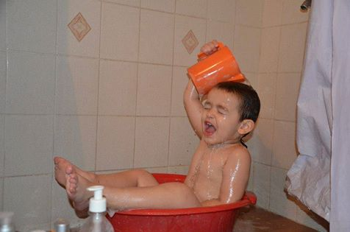
¡¡Al fin terminaste abu !!

